Slide 1

ĐỒ ÁN TỐT NGHIỆP NGÀNH CÔNG NGHỆ THÔNG TIN
ĐỀ TÀI: XÂY DỰNG ỨNG DỤNG GAME 2D SWORD HUNTER BẰNG UNITY
Giảng viên hướng dẫn : Ths.Nguyễn Đức Lưu
Sinh viên thưc hiện : Nguyễn Hữu Tăng
Mã sinh viên : 2019606645
Lớp : CNTT06 Khóa : K14
1/10

Slide 2
01
02
03
Tổng quan đề tài
04
Công nghệ sử dụng
Nội dung thử nghiệm
Kết luận
2/10

Slide 3
Lý do chọn đề tài
01. Tổng quan đề tài
Thị trường game Việt Nam vẫn còn nhỏ bé và chưa được nhiều tập đoàn lớn quan tâm. Tuy nhiên, Việt Nam đang trong thời điểm chín muồi để khai thác tiềm năng phát triển cả về khách hàng và lực lượng công nghệ game phát triển mạnh mẽ.
3/10

Slide 4
Mục đích
Nhằm xây dựng một ứng dụng game 2D với một số chức năng cơ bản trên phần mềm Unity.
Mục tiêu
- Tìm hiểu phần mềm lập trình game Unity
- Xây dựng được một ứng dụng game với một số chức năng cơ bản
- Cài đặt và triển khai ứng dụng
4/10

Slide 5
02. Công nghệ sử dụng
Unity là một công cụ trò chơi đa nền tảng được phát triển bởi Unity Technologies, chủ yếu được sử dụng để phát triển trò chơi điện tử và mô phỏng cho máy tính, bảng điều khiển và thiết bị di động.
5/10

Slide 6
03. Nội dung thử nghiệm
Các chức năng:
Shop trang bị
Sử dụng trang bị
Chuyển đổi giữa các màn hình
6/10

Slide 7
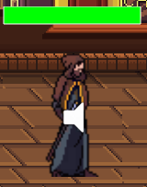
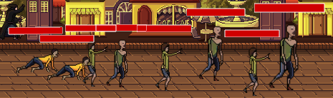
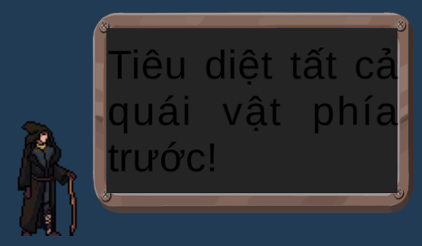
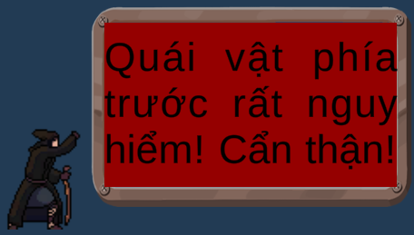
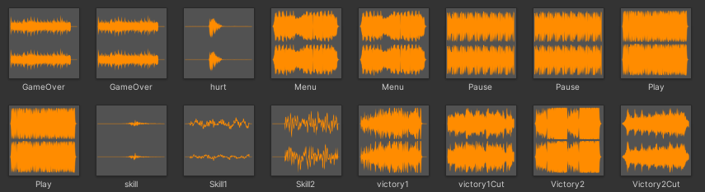
Một số thành phần trong ứng dụng
7/10

Slide 8
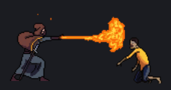
Demo ứng dụng
8/10

Slide 9
Kết luận
Vấn đề đạt được
Hạn chế
Hướng phát triển
- Biết cách sử dụng Unity để xây dựng một ứng dụng Game
- Cách làm việc cá nhân, quản lý thời gian, lên kế hoạch cho công việc
Một số phần chưa hoàn thiện: Nhân vật lướt, chạy nhanh, bắn đạn,…
- Hoàn thiện những phần còn thiếu
- Thêm một số tính năng: Thêm các chỉ số, các trang bị, trang phục cho nhân vật, cải thiện đồ họa
9/10

Slide 10

Cảm ơn thầy cô đã quan tâm và theo dõi
10/10

